Slide 1

เรื่อง
การอนุรักษ์สิ่งแวดล้อม
กลุ่มสาระการเรียนรู้ สังคมศึกษา ศาสนาและวัฒนธรรม
ชั้นประถมศึกษาปีที่ ๑
จัดทำโดย
นางสิริพร เอียดแก้ว
ตำแหน่ง ครู วิทยฐานะครูชำนาญการพิเศษ
โรงเรียนวัดลาดกระบัง (ศีลาภิรัตอุปถัมภ์)
สำนักงานเขตลาดกระบัง กรุงเทพมหานคร

Slide 2
การอนุรักษ์สิ่งแวดล้อม
การอนุรักษ์สิ่งแวดล้อม หมายถึง การเก็บรักษา สงวน ซ่อมแซม ปรับปรุง และใช้ประโยชน์ตามความต้องการมีเหตุผลต่อสิ่งแวดล้อมเพื่อเอื้ออำนวยให้เกิดคุณภาพสูงสุดในการสนองความเป็นอยู่ของมนุษย์อย่างถาวรต่อไป

Slide 3
การอนุรักษ์สิ่งแวดล้อมมีดังต่อไปนี้

Slide 4
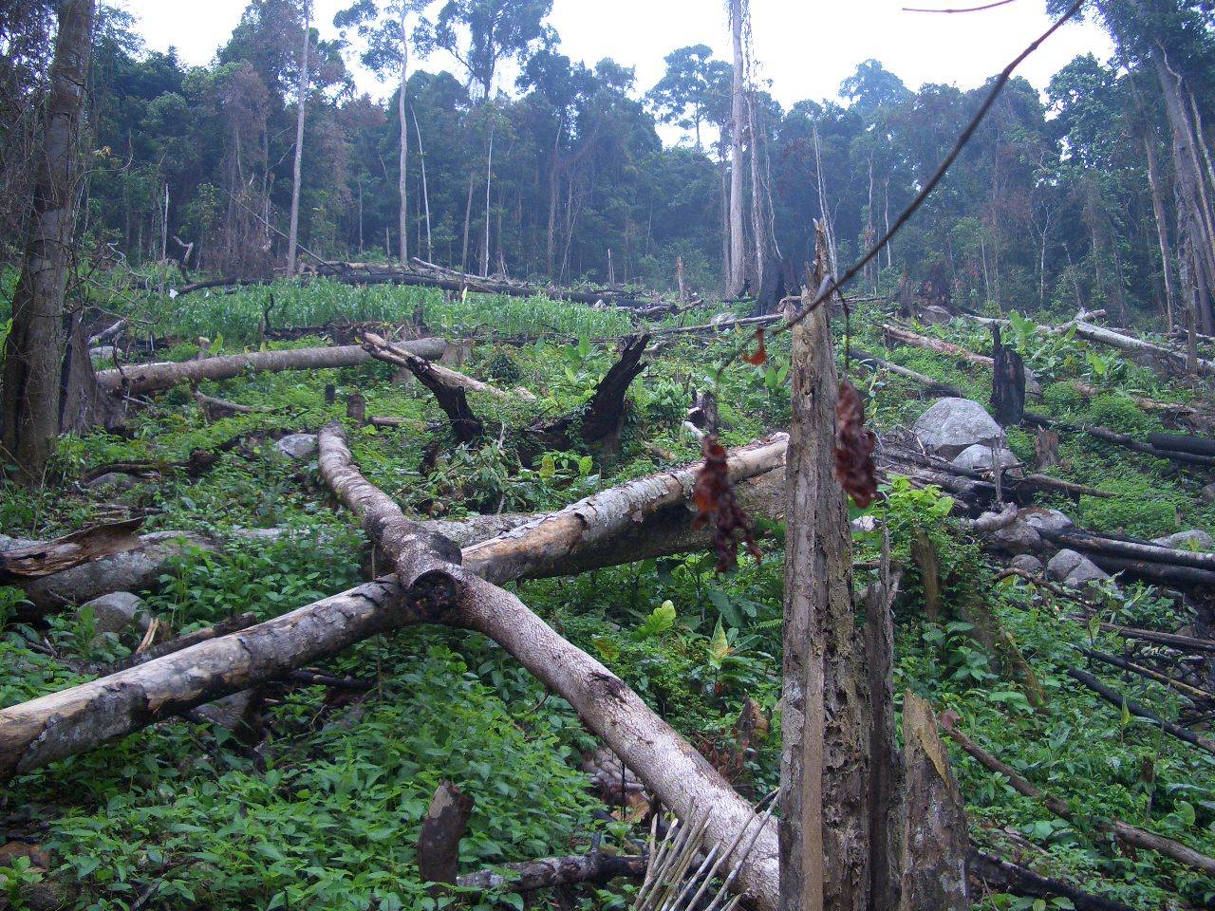
ไม่ตัดไม้ทำลายป่า

Slide 5
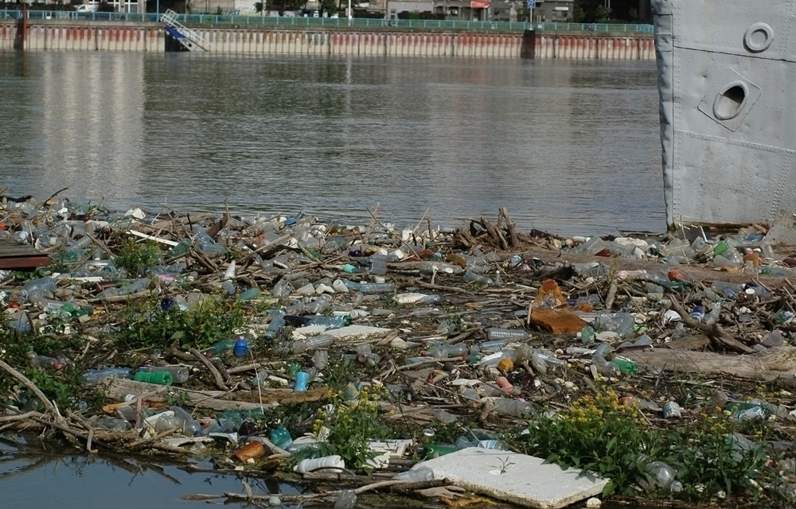
ไม่ทิ้งขยะลงแม่น้ำ

Slide 6
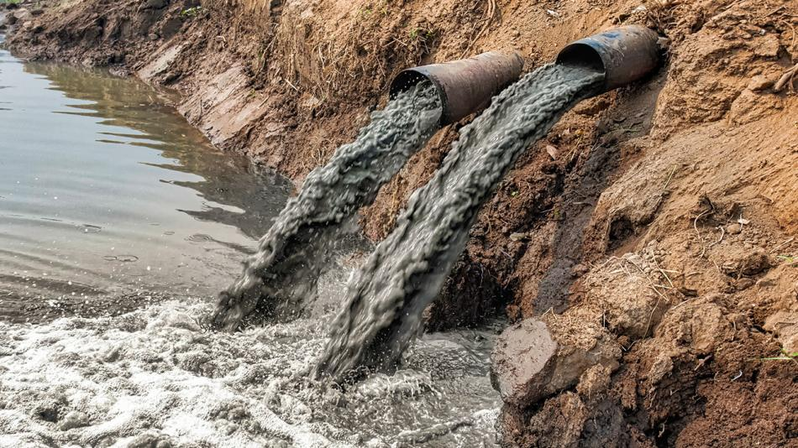
ไม่ปล่อยน้ำเสียลงแม่น้ำ

Slide 7
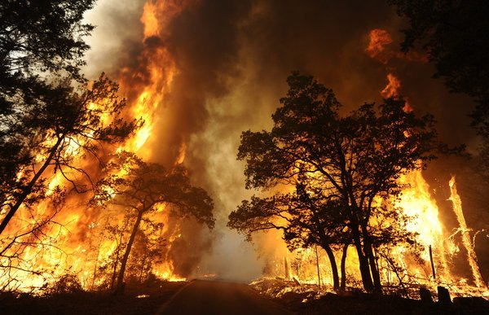
ไม่เผาป่า

Slide 8

การใช้สิ่งอื่นทดแทน เช่น ใช้ถุงผ้าแทนถุงพลาสติก

Slide 9
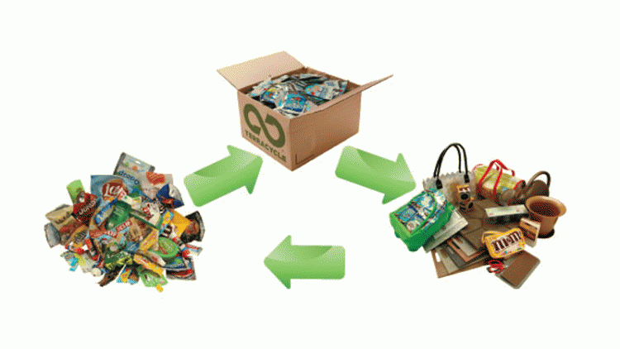
การนำกลับมาใช้ซ้ำอีก

Slide 10
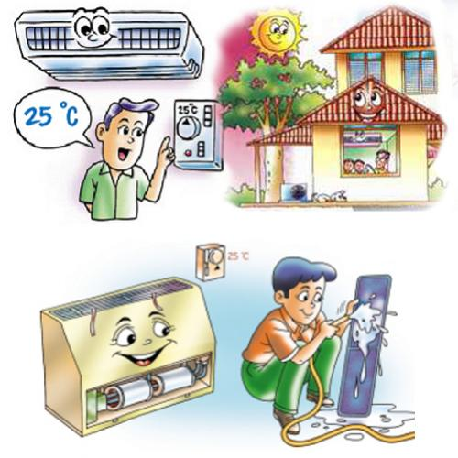
การใช้อย่างประหยัด

